Slide 1
FUNÇÃO LOGARÍTMICA
MARIO HENRIQUE C. JUVENCIO

Slide 2
Definição
Sendo a e b números reais e positivos, com a≠1, chama-se logaritmo de b na base a, o expoente que se deve dar à base a de modo que a potência obtida seja igual a b.
Em símbolos: se a, b ∈ ℝ, 0 < a ≠ 1 e b > 0, então
$$\log_{a}b=x \overset{⇔}{ } a^{x}=b$$
a é a base do logaritmo
b é o logaritmando
x é o logaritmo

Slide 3
Definição
Logaritmos neperianos, também conhecidos como logaritmos naturais, são os logaritmos cuja base é e, onde e = 2,71828...
Indicaremos o logaritmo neperiano pela notação ln x;
Logaritmos decimais são os logaritmos cuja base é 10.
Indicaremos o logaritmo decimal pela notação log x.

Slide 4
Definição
Exemplos:
$\log_{2}8=3$
$\log_{3}\frac{1}{9}=−2$
$\log_{0,2}25=−2$

Slide 5
Consequências da Definição
Decorrem da definição de logaritmos as seguintes propriedades para 0 < a ≠ 1, b>0:
$\log_{a}1=0$
$\log_{a}a=1$
${ a}^{\log_{a}b} =b$
$\log_{a}b= \log_{a}c \overset{⇔}{ } b=c$

Slide 6
Propriedades dos Logaritmos
Se 0< a ≠ 1 , b>0 e c>0, então, temos:
Logaritmo do produto
$$\log_{a}\left(b∙c\right)= \log_{a}b+ \log_{a}c$$
Esta propriedade é válida para n fatores reais e positivos, isto é
$$\log_{a}\left(b_{1}∙b_{2}∙b_{3}∙…∙b_{n}\right)= \log_{a}{(b}_{1})+ \log_{a}\left(b_{2}\right)+ \log_{a}\left(b_{3}\right)+…+ \log_{a}(b_{n})$$
Se soubermos apenas que b∙c > 0, então, temos:
$$\log_{a}\left(b∙c\right)= \log_{a}|b|+ \log_{a}|c|$$

Slide 7
Propriedades dos Logaritmos
Exemplos:
$\log_{2}\left[x∙\left(x+1\right)\right]= \log_{2}x+ \log_{2}\left(x+1\right) ;$
$\log_{3}\left[x∙\left(x−2\right)\right]= \log_{3}x+ \log_{3}(x−2)$

Slide 8
Propriedades dos Logaritmos
Se 0< a ≠ 1 , b>0 e c>0, então, temos:
Logaritmo do quociente
$$\log_{a}\left(\frac{b}{c}\right)= \log_{a}b − \log_{a}c$$
Se soubermos apenas que $\frac{b}{c}$ > 0 então, temos:
$$\log_{a}\left(\frac{b}{c}\right)= \log_{a}|b| − \log_{a}|c|$$

Slide 9
Propriedades dos Logaritmos
Exemplos:
$\log_{2}\left(\frac{x}{x+1}\right)= \log_{2}x − \log_{2}\left(x+1\right)$
$\log_{3}\left(\frac{x+1}{x−1}\right)= \log_{3}\left(x+1\right)− \log_{3}(x−1)$

Slide 10
Propriedades dos Logaritmos
Se 0 < a ≠ 1, b > 0 e ∝ ∊ ℝ
3. Logaritmo da potência
$$\log_{a}{(b}^{∝})= ∝∙\log_{a}b$$
Se soubermos apenas que $b^{∝}$ > 0
$$\log_{a}{(b}^{∝})= ∝∙\log_{a}|b|$$

Slide 11
Propriedades dos Logaritmos
Exemplo:
1. $\log_{ }{(x−1)}^{4} =4∙ \log_{ }(x−1)$

Slide 12
Mudança de Base
Há ocasiões em que logaritmos em bases diferentes necessitam serem transformados para uma única base conveniente. Na aplicação das propriedades operatórias, por exemplo, os logaritmos devem estar todos numa mesma base.
Propriedade:
Se a, b e c são números reais positivos e a e c diferentes de um, então, tem-se:
$$\log_{a}b= \frac{\log_{c}b}{\log_{c}a}$$

Slide 13
Mudança de Base
Consequências:
Se a e b são reais positivos e diferentes de um, tem-se
$$\log_{a}b= \frac{1}{\log_{b}a}$$
2. Se a e b são reais positivos com a diferente de um e β é um real não nulo, tem-se:
$$\log_{a^{β}}b= \frac{1}{β}∙\log_{a}b$$

Slide 14
Função Logarítmica
Definição
Dado um número real a (0 < a ≠ 1) chamamos função logarítmica de base a a função f de ${\text{ℝ}}_{+}^{∗}$ em ℝ que associa a cada x o número $\log_{x}a$.
Em símbolos:
$$f:{\text{ℝ}}_{+}^{∗} \overset{→}{ } \text{ℝ}$$
$$x \overset{→}{ } \log_{a}x$$

Slide 15
Função Logarítmica
Propriedades
Se 0 < 1 ≠ então as funções f de ${\text{ℝ}}_{+}^{∗}$ em ℝ definida por $f\left(x\right)= \log_{a}x$ e g de ℝ em ${\text{ℝ}}_{+}^{∗}$ definida por $g\left(x\right)= a^{x}$ são inversas uma da outra;
A função logarítmica $f\left(x\right)= \log_{a}x$ é crescente se, e somente se, a > 1; e decrescente se, e somente se, 0 < 1 < 1;

Slide 16
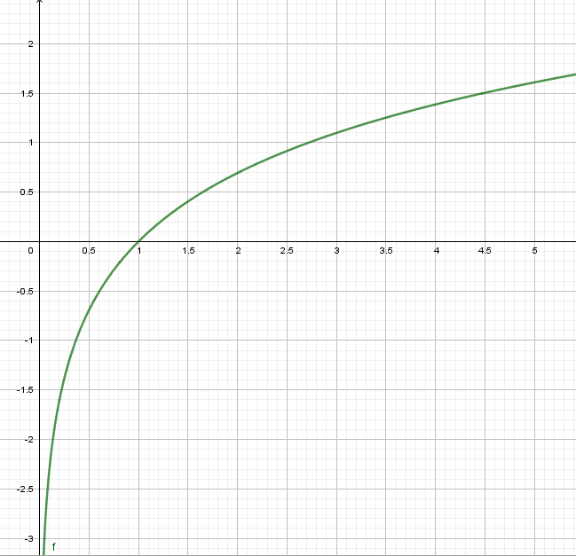
Função Logarítmica
Gráfico

Slide 17
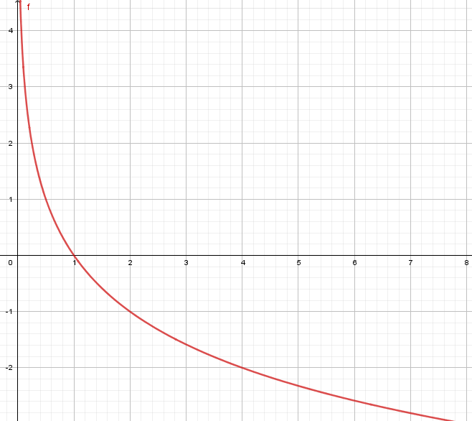
Função Logarítmica
Gráfico

Slide 18
Equações Logarítmicas
Podemos classificar as equações logarítmicas em três tipos:
1º tipo: $\log_{a}f\left(x\right)= \log_{a}g\left(x\right)$
A resolução baseia-se no seguinte fato:
Se 0 < a ≠ 1 então
$$\log_{a}f\left(x\right)= \log_{a}g\left(x\right) \overset{⇒}{ } f\left(x\right)=g\left(x\right)>0$$

Slide 19
Equações Logarítmicas
Podemos classificar as equações logarítmicas em três tipos:
2º tipo: $\log_{a}f\left(x\right)= ∝$
A resolução baseia-se no seguinte fato:
Se 0 < a ≠ 1 e ∝ ∈ ℝ então
$$\log_{a}f\left(x\right)= ∝ \overset{⇒}{ } f\left(x\right)=a^{∝}$$

Slide 20
Equações Logarítmicas
Podemos classificar as equações logarítmicas em três tipos:
3º tipo: incógnita auxiliar
São as equações que resolvemos fazendo inicialmente uma mudança de incógnita.
Exemplo: resolver a seguinte equação:
$$\frac{2+ \log_{3}x}{\log_{3}x}+ \frac{\log_{3}x}{1+\log_{3}x}=2$$

Slide 21
Inequações Logarítmicas
Podemos classificar as inequações logarítmicas em três tipos:
1º tipo: $\log_{a}f\left(x\right)> \log_{a}g(x)$
Devemos considerar dois casos:
1º caso: se a > 1, então
$$\log_{a}f\left(x\right)> \log_{a}g\left(x\right) \overset{⇔}{ } f\left(x\right)>g\left(x\right)>0$$
2º caso: se 0 < a < 1, então
$$\log_{a}f\left(x\right)> \log_{a}g\left(x\right) \overset{⇔}{ } 0<f\left(x\right)<g\left(x\right)$$

Slide 22
Inequações Logarítmicas
Podemos classificar as inequações logarítmicas em três tipos:
2º tipo: $\log_{a}f\left(x\right)>k$
Para resolvermos uma inequação deste tipo, basta notarmos que o número real k pode ser assim expresso:
$$k=k∙ \log_{a}a= \log_{a}a^{k}$$
Portanto são equivalentes as inequações:
$$\log_{a}f\left(x\right)>k \overset{⇔}{ } \log_{a}f\left(x\right)> \log_{a}a^{k}$$
e
$$\log_{a}f\left(x\right)<k \overset{⇔}{ } \log_{a}f\left(x\right)< \log_{a}a^{k}$$

Slide 23
Inequações Logarítmicas
Podemos classificar as inequações logarítmicas em três tipos:
3º tipo: incógnita auxiliar
São as inequações que resolvemos inicialmente fazendo uma mudança de incógnita.

Slide 24
O B R I G A D O ! !

